Slide 1
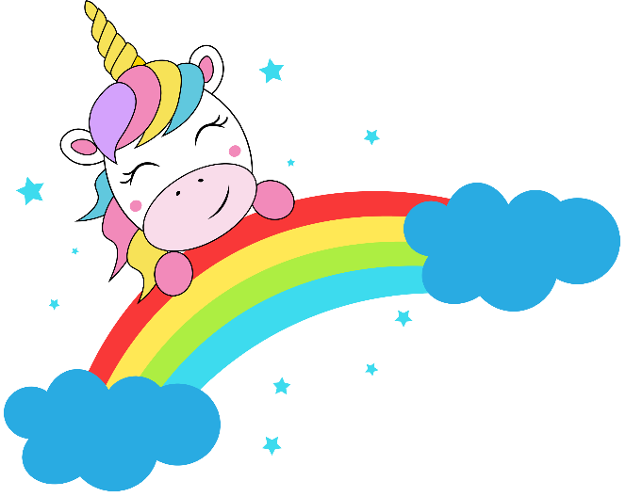
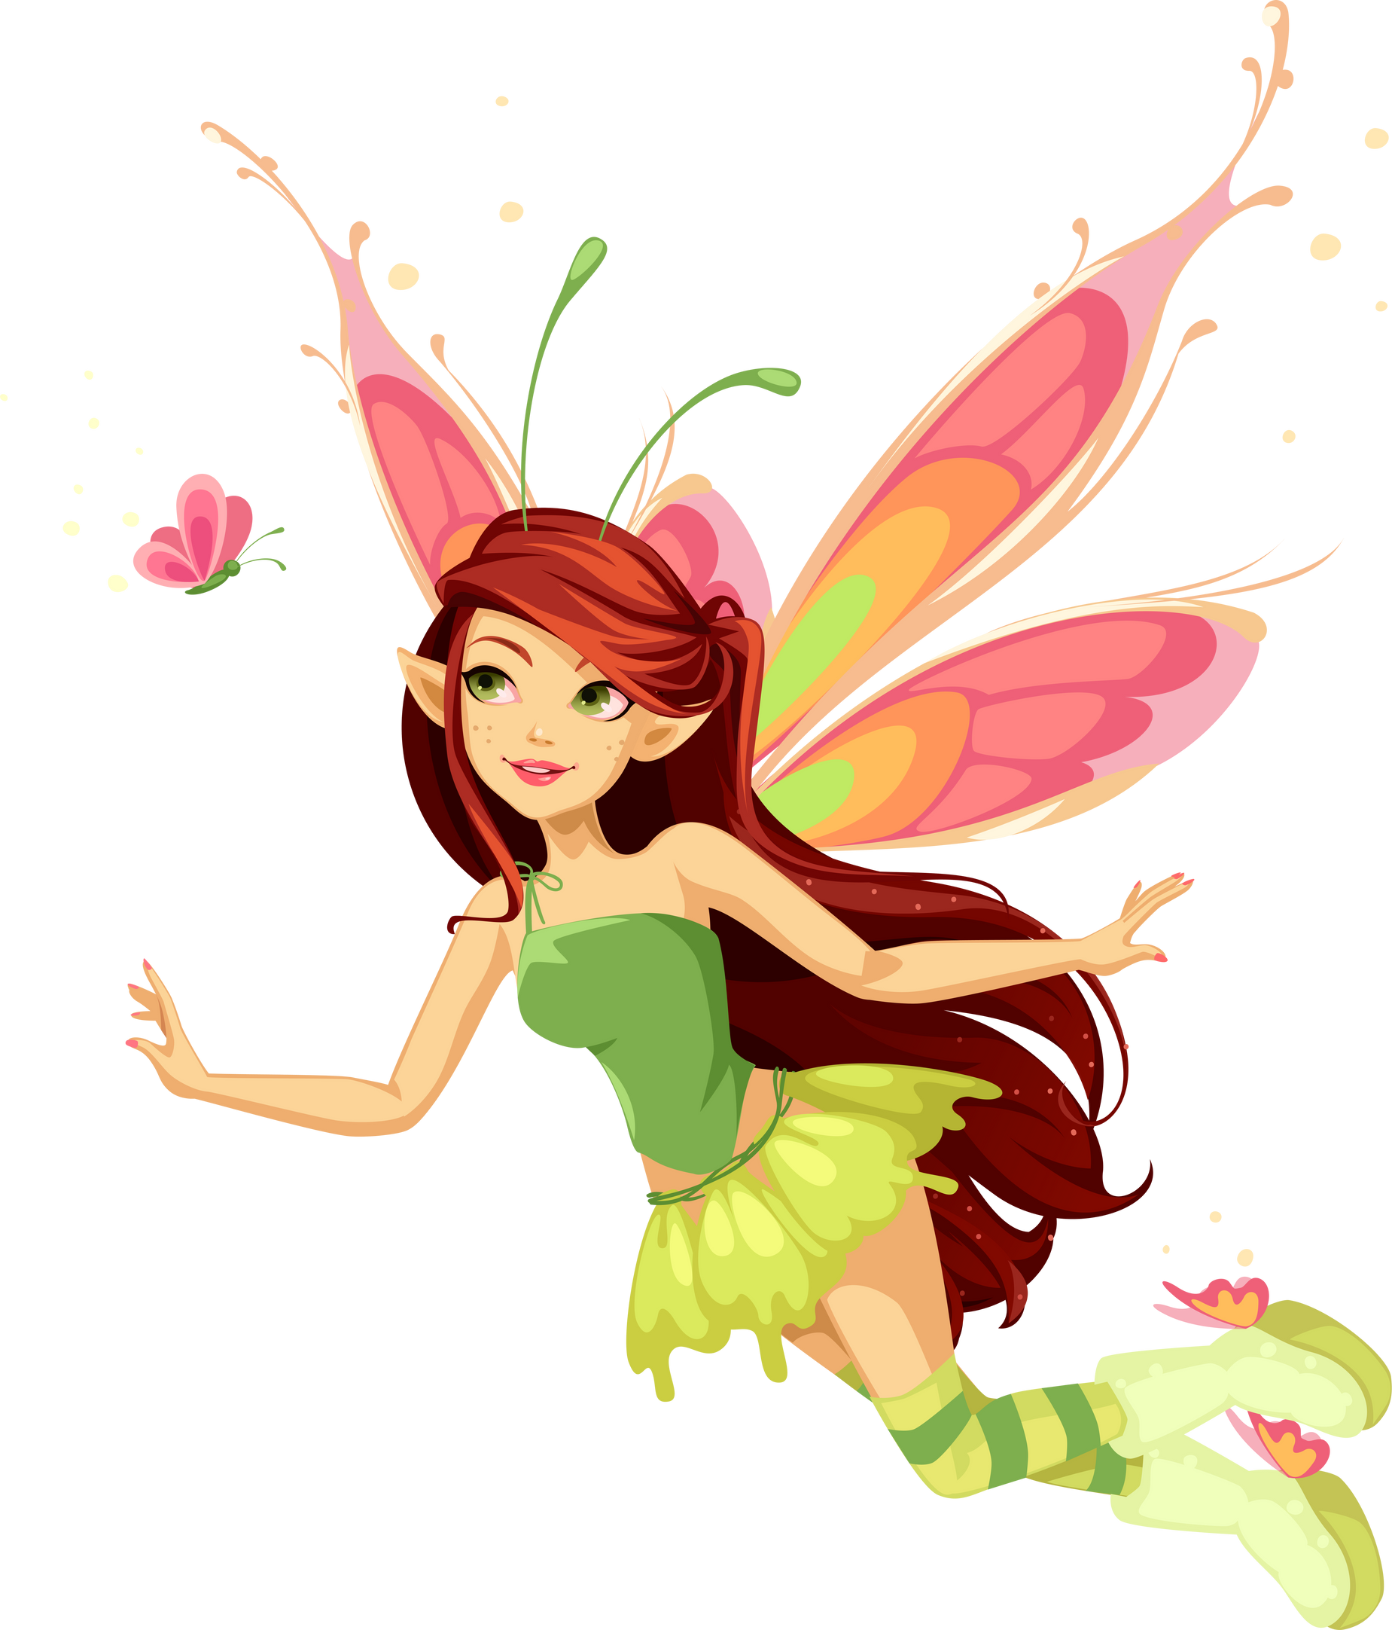
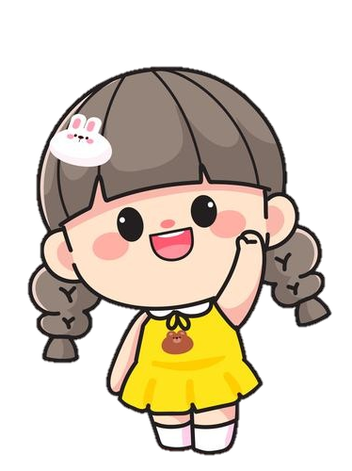
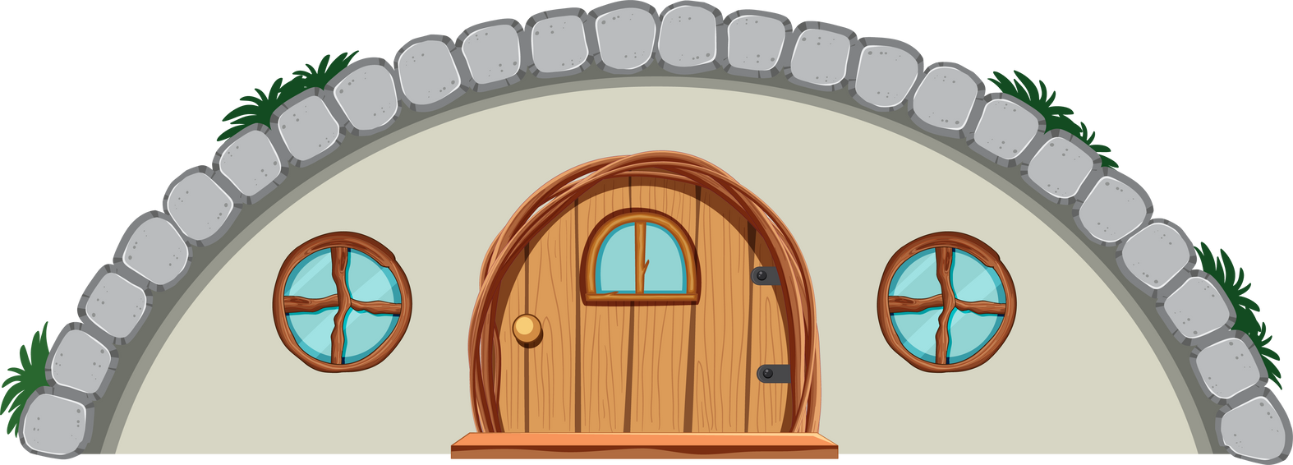
Thứ … ngày … tháng … năm 2022
CHỦ ĐIỂM 12
THIÊN NHIÊN KÌ THÚ
Bài 4 – Tiết 2
Bồ nông có hiếu

Slide 2
Thứ … ngày… tháng… năm
Thứ … ngày… tháng… năm

Slide 3
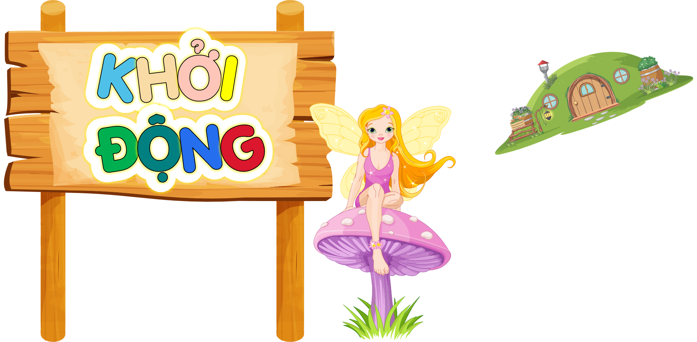

Slide 4
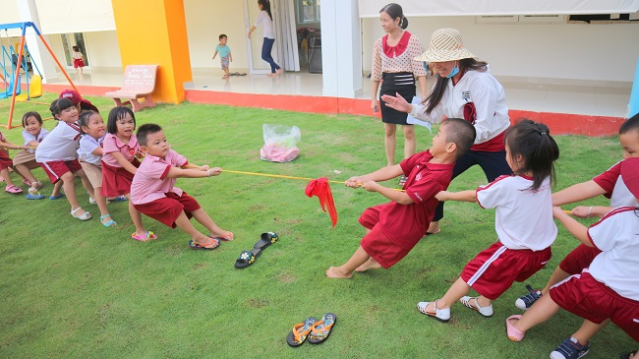
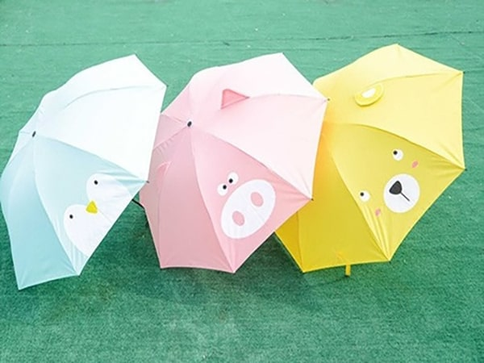
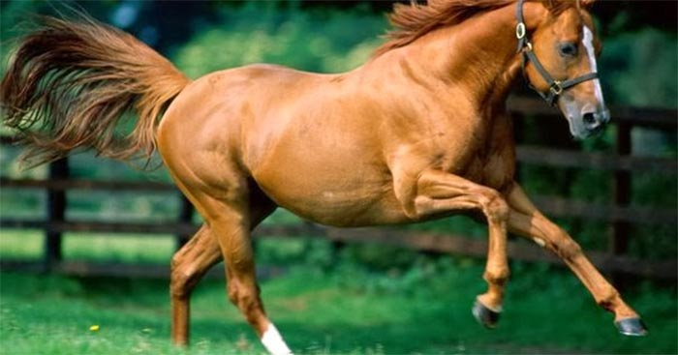
Đọc lại đoạn 1 bài
“ Mùa xuân đã về” và tìm những hình ảnh nào được tác giả dùng để tả bầu trời mùa xuân ?
Đọc lại đoạn 3 bài
“ Mùa xuân đã về” đám trẻ nhỏ, tốp phụ nữ, bác nông dân làm gì khi mùa xuân đến?
Đọc đoạn 2 bài Mùa xuân đã về và tìm từ ngữ tả vẻ đẹp của mỗi sự vật.

Slide 5
2. Nói 1 - 2 câu có hình ảnh so sánh về một sự vật trong bài đọc.
THẢO LUẬN
NHÓM 2
+ Em thích sự vật nào trong bài Mùa xuân đã về?
+ Em so sánh sự vật đó với sự vật nào?
+ Từ dùng để so sánh là gì?

Slide 6
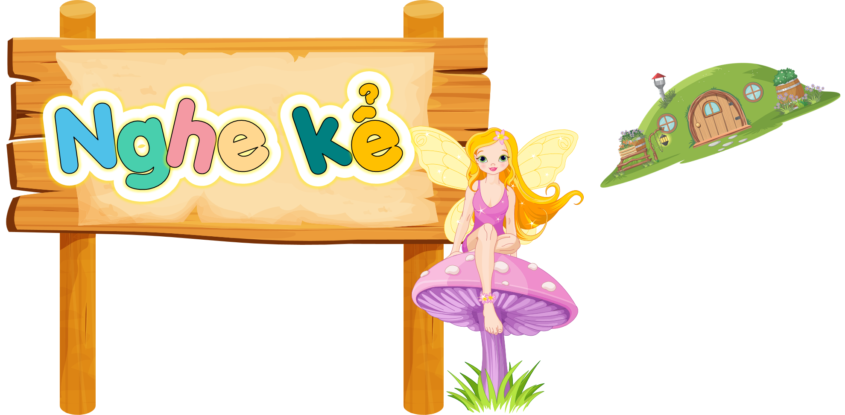

Slide 7
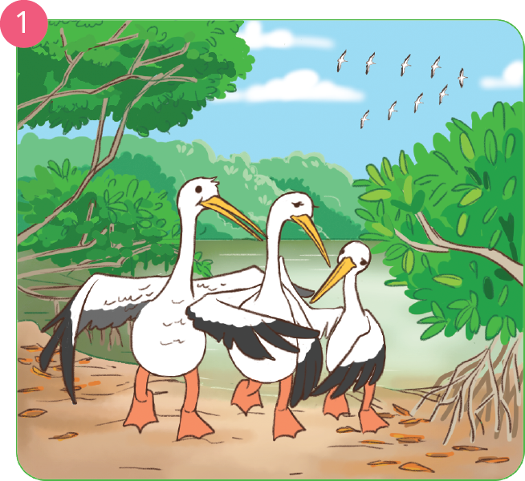
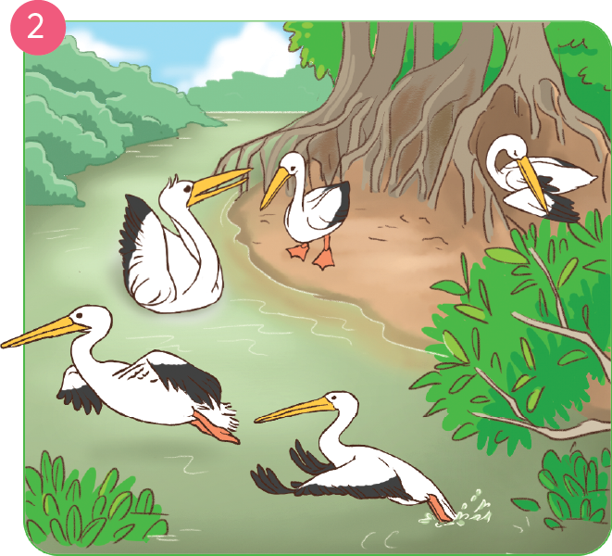
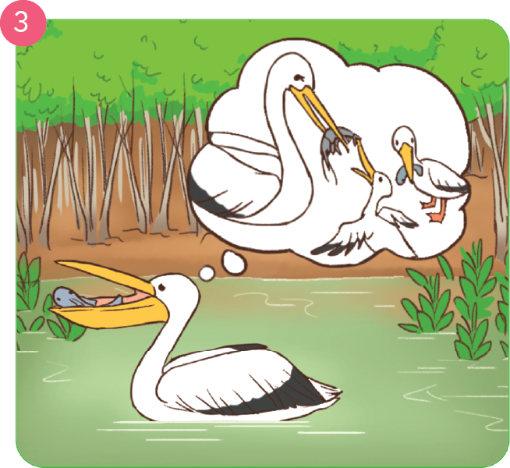
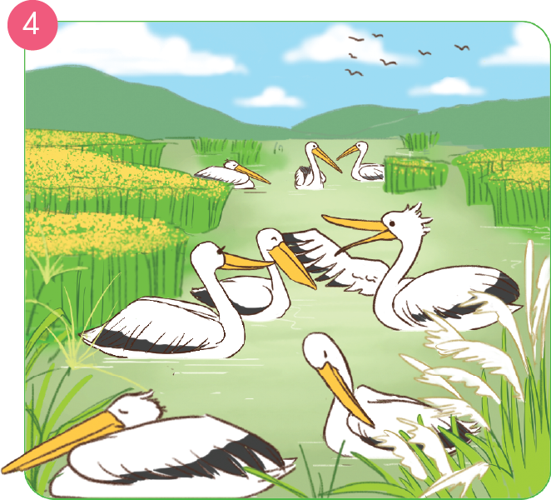

Slide 9
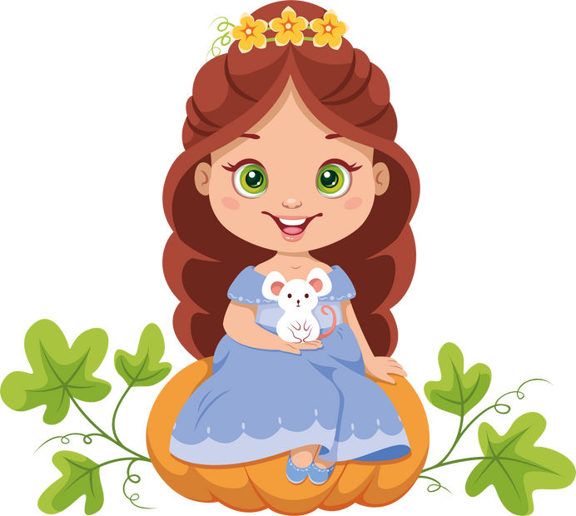
Bồ nông có hiếu
Kể từng đoạn câu chuyện

Slide 10
Trên đường về quê mẹ bồ nông chẳng may bị nạn.

Slide 11
Bồ nông nhỏ nghe lời dặn của bác.

Slide 12
Bồ nông mò cua bắt ốc… làm những công việc thay mẹ.

Slide 13
Chú bồ nông dùng miệng đựng thức ăn nuôi mẹ nê xệ xuống thành cái túi đựng cá tôm…

Slide 14
Bồ nông mò cua bắt ốc… làm những công việc thay mẹ.

Slide 15
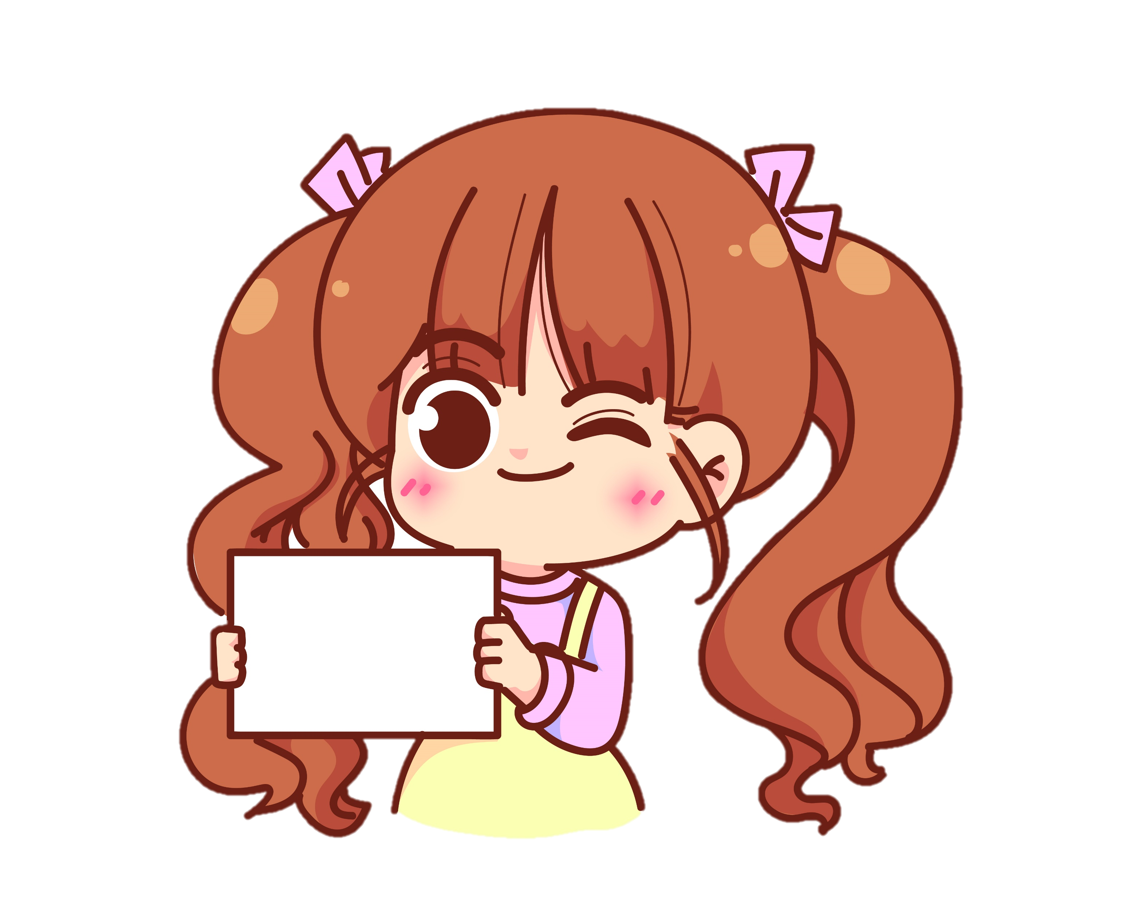
Nhận xét
GV điền vào đây

Slide 16
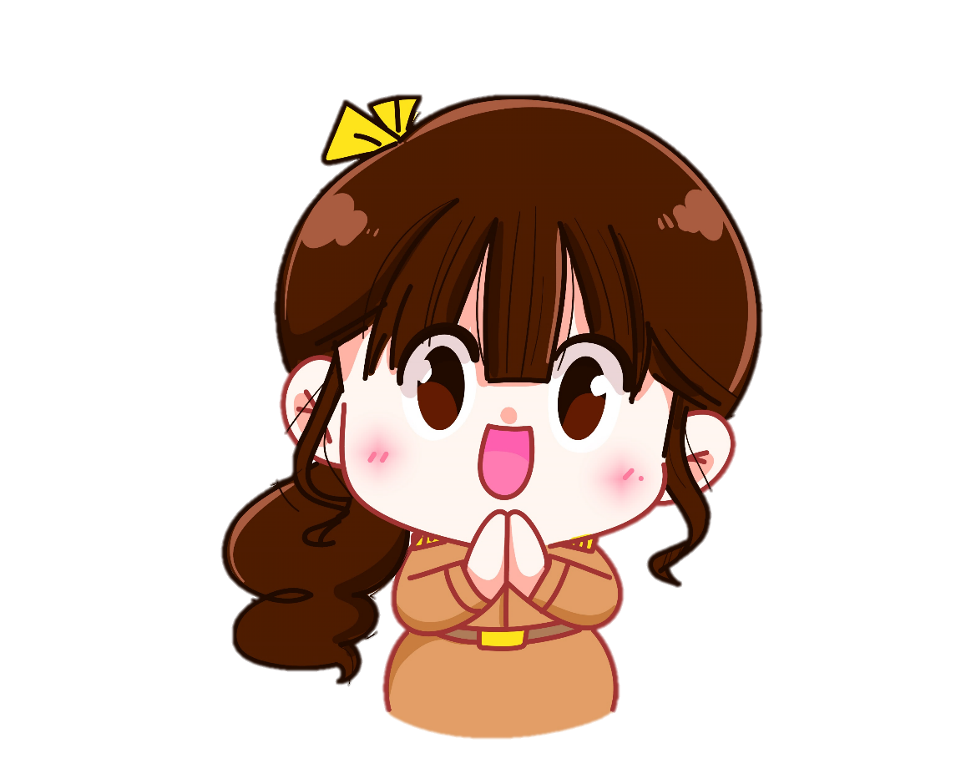
Kể toàn bộ câu chuyện

Slide 17
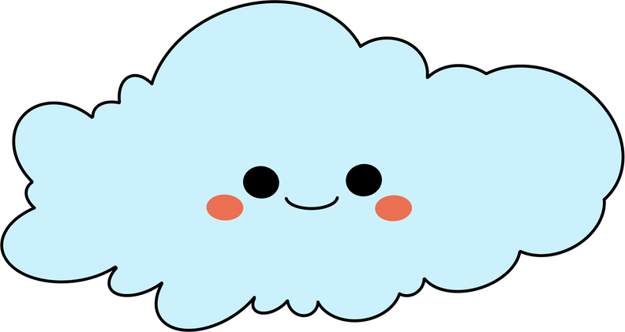
Nhận xét
GV điền vào đây

Slide 18
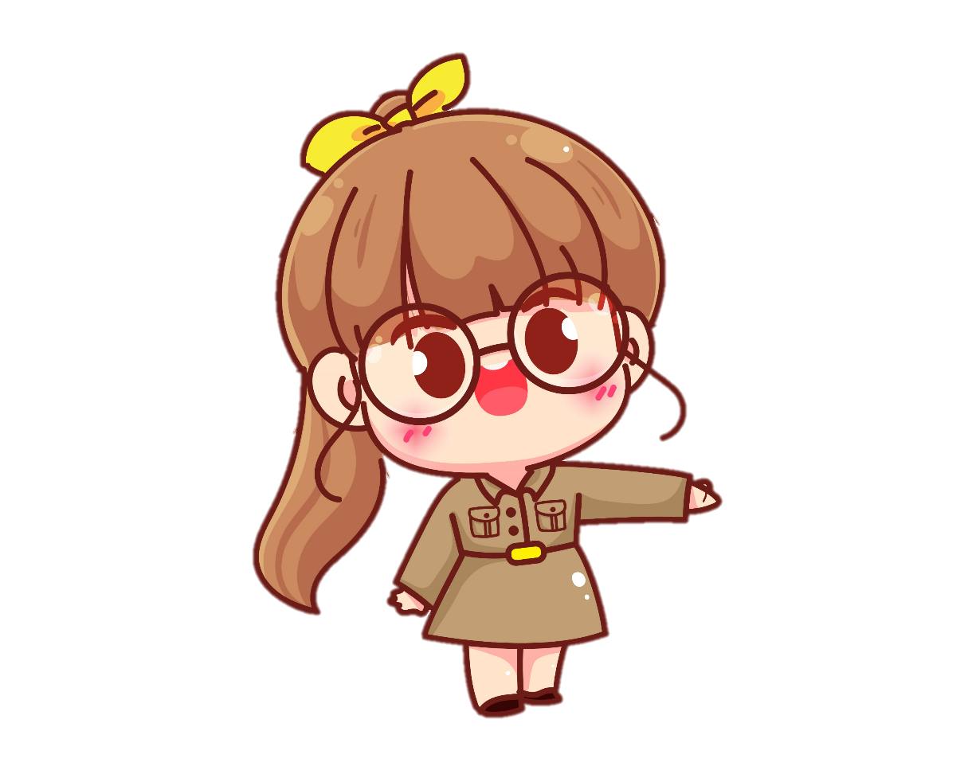
Qua câu chuyện trên, em thấy câu chuyện khuyên chúng ta điều gì?
Phải hiếu thảo với cha mẹ.

Slide 19
Câu chuyện còn giải thích cho chúng ta điều gì?
Miệng bồ nông có túi là vì ngày xưa đựng cá, tôm đem về cho mẹ ốm…

Slide 20
Em hãy đặt tên khác cho câu chuyện trên
Tấm lòng hiếu thảo.
Sự tích chim bồ nông.

